Slide 1
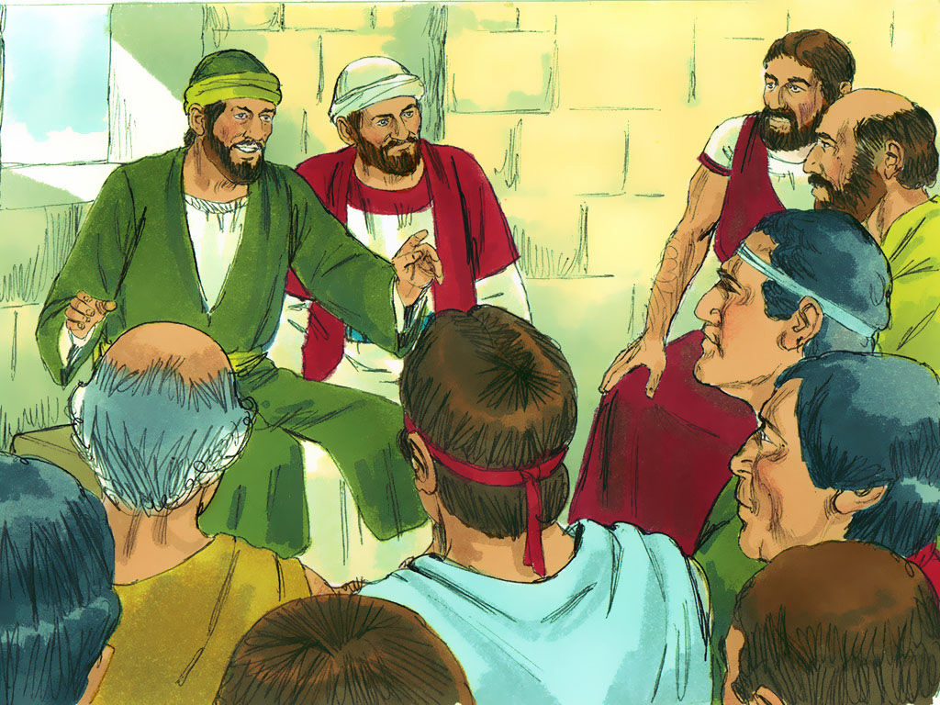


Primavera 2016/Tema: Relaciones que permanecen: actitudes que ayudan a mantenernos unidos
Sesión 2: Persista en alentar
1 de mayo de 2016
(Hechos 9:26-28; 11:21-26)
Iglesia Bíblica Bautista de Aguadilla
Estudios Bíblicos Lifeway ®

Slide 2
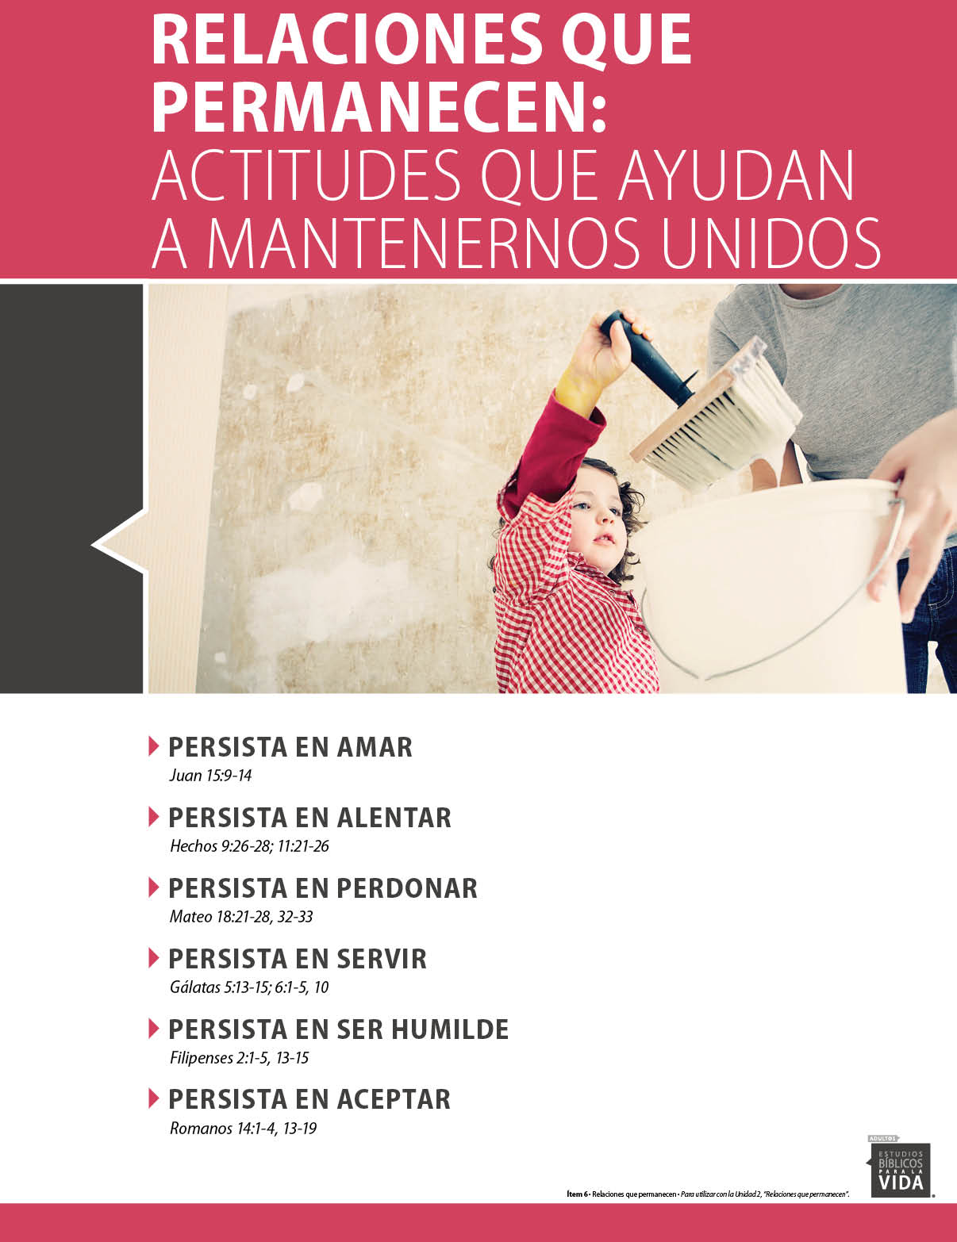



Slide 3

El asunto
Las relaciones se fortalecen cuando nos alentamos mutuamente.

Slide 4
Contexto
Uno de los mejores ejemplos de persona alentadora en la iglesia primitiva fue José, un levita de Chipre. De hecho, se le conocía mejor por su apodo, Bernabé, que significa “hijo de consolación”.
Cuando Saulo, recibió a Cristo, trató de sumarse a los creyentes en Jerusalén, pero fue cortésmente rechazado hasta que Bernabé habló a su favor. Y luego, cuando grandes cantidades de gentiles comenzaron a recibir al Señor en Antioquía, Bernabé los animó en su fe.

Slide 5

Pasaje bíblico
Hechos 9:26-28

Slide 6
Hechos 9:26-28
“Cuando llegó a Jerusalén, trataba de juntarse con los discípulos; pero todos le tenían miedo, no creyendo que fuese discípulo. Entonces Bernabé, tomándole, lo trajo a los apóstoles, y les contó cómo Saulo había visto en el camino al Señor, el cual le había hablado, y cómo en Damasco había hablado valerosamente en el nombre de Jesús. Y estaba con ellos en Jerusalén; y entraba y salía,”

Slide 7
Hechos 9:26-28
Cuando todos los demás le evitaban, por decir lo menos, Bernabé le tomó de la mano y dio la cara por él.
En este gesto vemos a Bernabé como un verdadero cristiano.
Era un hombre que siempre creía lo mejor de los demás. Cuando los otros creían que Saulo era un espía, Bernabé creyó que era auténtico. (Barclay)

Slide 8
Hechos 9:26-28
[Bernabé] era un hombre que nunca mantenía el pasado de otra persona contra ella. (Barclay)

Slide 9
Pasaje bíblico
Hechos 11:21-24

Slide 10
Hechos 11:21-24
“Y la mano del Señor estaba con ellos, y gran número creyó y se convirtió al Señor. Llegó la noticia de estas cosas a oídos de la iglesia que estaba en Jerusalén; y enviaron a Bernabé que fuese hasta Antioquía. Este, cuando llegó, y vio la gracia de Dios, se regocijó, y exhortó a todos a que con propósito de corazón permaneciesen fieles al Señor...”

Slide 11
Hechos 11:21-24
“...Porque era varón bueno, y lleno del Espíritu Santo y de fe. Y una gran multitud fue agregada al Señor.”

Slide 12
Hechos 11:21-24
Cuando los responsables de la iglesia de Jerusalén tuvieron noticias de lo que estaba pasando en Antioquía, hicieron lo posible por investigar la situación.
Y fue inspiración de Dios que mandaran a Bernabé. Podían haber mandado a otro más rígido, y que no viera más allá de la ley judía tradicional; pero enviaron al que tenía el corazón más grande. (Barclay)

Slide 13
Hechos 11:21-24
Bernabé ya había introducido a Pablo y había salido su fiador cuando todos sospechaban de él (Hechos 9:27).
Bernabé ya había dado pruebas de amor cristiano y de generosidad hacia los hermanos necesitados (Hechos 4:36s).
Y ahora, cuando Bernabé vio que los gentiles entraban a participar de la comunión de la Iglesia, se alegró mucho. (Barclay)

Slide 14
Pasaje bíblico
Hechos 11:25-26

Slide 15
Hechos 11:25-26
“Después fue Bernabé a Tarso para buscar a Saulo; y hallándole, le trajo a Antioquía. Y se congregaron allí todo un año con la iglesia, y enseñaron a mucha gente; y a los discípulos se les llamó cristianos por primera vez en Antioquía.”

Slide 16
Hechos 11:25-26
Bernabé se dio cuenta de que allí hacía falta […] un judío educado en la tradición de Israel pero que pudiera entender a los gentiles igualmente.
Se necesitaba un hombre valiente, porque Antioquía no era un lugar fácil para un líder cristiano; y tenía que ser hábil en la discusión para resistir los ataques de judíos y de gentiles. (Barclay)

Slide 17
Hechos 11:25-26
Bernabé tenía el retrato robot del hombre que se necesitaba.
No sabemos nada de Pablo en los nueve años anteriores aproximadamente.
La última vez que se le mencionó fue cuando escapó a Tarso via Cesarea (Hechos 9:30).
Sin duda había estado testificando de Cristo esos nueve años en su pueblo natal. (Barclay)

Slide 18
Hechos 11:25-26
Ahora [a Pablo] se le presentaba la tarea para la que había sido escogido, y Bernabé, con profunda sabiduría, le puso al frente.
Fue en Antioquía donde llamaron por primera vez cristianos a los seguidores de Jesús.
Era un apodo despectivo; pero los cristianos se lo apropiaron y lo dieron a conocer en todo el mundo. (Barclay)

Slide 19

Aplicación para mi vida
Ningún soldado quiere ir solo a la batalla, y a ninguno de nosotros le agrada ser el único que se ponga en pie para hablar en una reunión.
Queremos saber que
alguien nos está cubriendo las espaldas o nos acompaña.
Cumplimos mejor nuestras responsabilidades cuando nos alentamos unos a otros.

Slide 20
Aplicación para mi vida
Todos necesitamos personas que nos alienten y, al mismo tiempo, todos podemos fortalecer nuestras relaciones cuando ofrecemos ese mismo apoyo y aliento a los demás.

Slide 21

Recursos
Barclay, William. Comentario Al Nuevo Testamento. Viladecavalls (Barcelona), España: Editorial CLIE, 2006. Print.
Floyd, Ronie. y David Francis, eds. Estudios Bíblicos para la Vida para Adultos, Primavera 2016, Vol. 2, Núm. 3. Nashville, TN: Lifeway Church Resources, 2015. 108-118.
  MacDonald, William. Comentario Bíblico de William MacDonald: Antiguo Testamento Y Nuevo Testamento. Viladecavalls (Barcelona), España: Editorial CLIE, 2004. Print.
  Palau, Luis. Comentario Bı́blico Del Continente Nuevo: San Juan II. Miami, FL: Editorial Unilit, 1991. Print.
  Ventura, Samuel Vila. Nuevo diccionario biblico ilustrado 1985 : 1070. Print.
  Vine, W.E. Vine diccionario expositivo de palabras del Antiguo y del Nuevo Testamento exhaustivo 1999. Print.
  Wiersbe, Warren W. Bosquejos Expositivos de La Biblia: Antiguo Y Nuevo Testamento. electronic ed. Nashville: Editorial Caribe, 1995. Print.
  http://blog.lifeway.com/eblifewayadultos/
http://distantshores.org/resources/illustrations/sweet-publishing (imágenes bíblicas).
http://st-takla.org/Gallery/Bible/Illustrations.html (imágenes bíblicas).

Slide 22

Próximo Estudio Dominical
Primavera 2016/Tema: Relaciones que permanecen
Sesión 3: Persista en perdonar
8 de mayo de 2016
Leer y meditar en:
(Mateo 18:21-28, 32-33)

Slide 23


